Slide 1
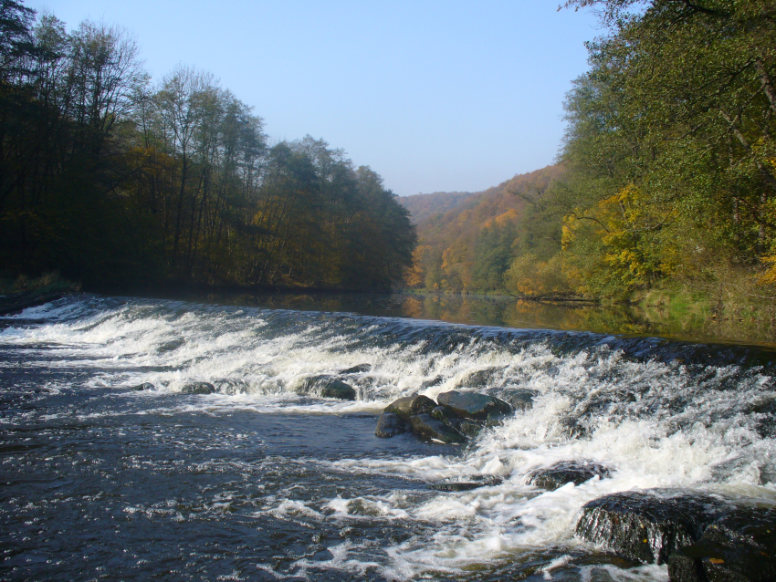
Krajinná ekologie
4. 3. 2014
Úterý 18 – 18.50; Z3
Úterý 19 – 19.50; Z3
Ondřej Kinc
kinc@mail.muni.cz

Slide 2
Co dnes budeme dělat…
Moje krajina – 3 prezentace
Organizační pokyny
Poznavačka dřevin – procvičování
Seminární práce – konzultace výběru dané lokality

Slide 3
Seminární práce
Seminární práce: body 1 – 2
25. 3. 2014; cca půlnoc
Do cca týdne – okomentovanou práci vložím zpět do odevzdávárny k předmětu
Body 3 – 6: 6. 5. 2014

Slide 4
Poznávačka dřevin - ukázka
Co znát:
Celý název
Stručné info o druhu (stanoviště, nároky na živiny a vodu, případně nějakou zajímavost ☺)
vegetační stupeň, trofická řada, hydrická řada

Slide 6
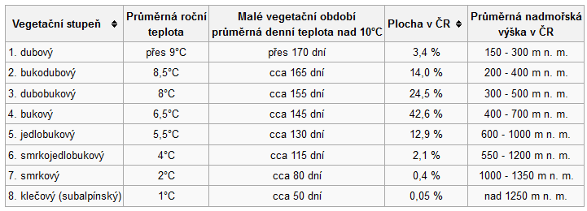

Slide 7
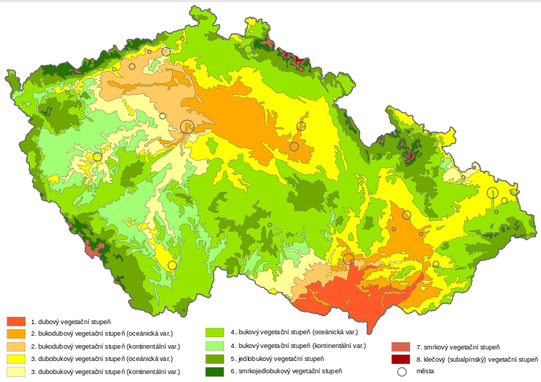

Slide 8
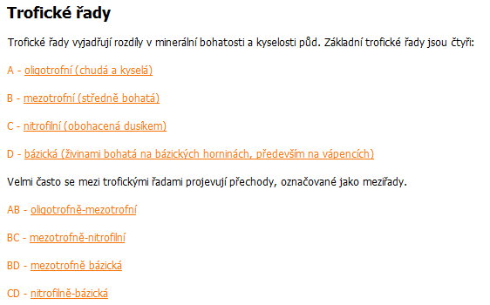

Slide 9
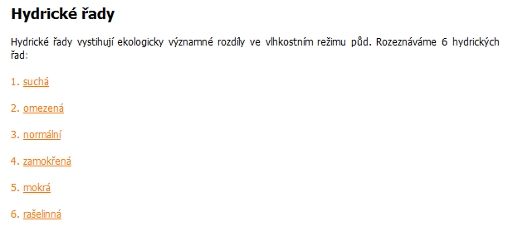

Slide 10
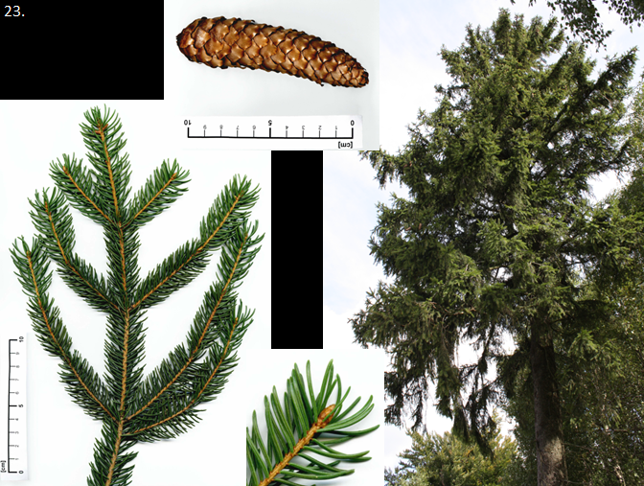

Slide 11
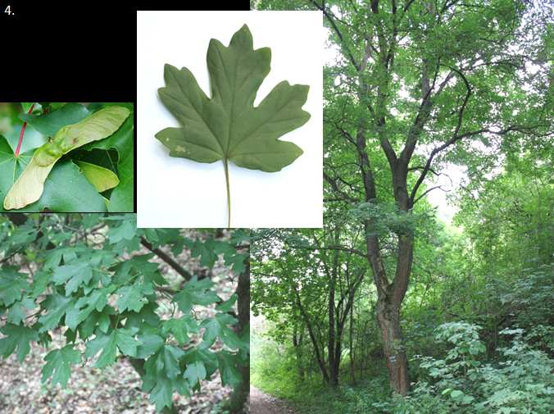

Slide 12
